Slide 1
Giới thiệu về dự án viết ứng dụng Coupon
Viễn Tin - 29/04/2016

Slide 2
Sơ bộ về WiFi Marketing
Cloud4Wi là một phần mêm giúp doanh nghiệp marketing trên nền tảng WiFi.
Case: Bonjour Resto là một nhà hàng Ý mới mở và muốn có thêm khách hàng biết về nhà hàng mình.
Giải pháp: Tham gia mạng xã hội WiFi Marketing.

Slide 3
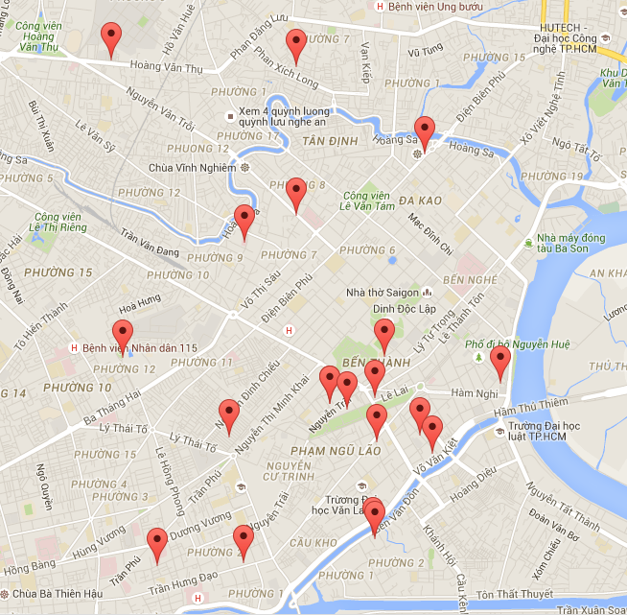
Lợi ích
Hai Salon
Nha Khoa The He Moi
Bonjour Resto

Slide 4
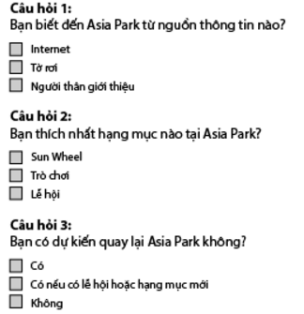

Tình huống hiện nay

Slide 5

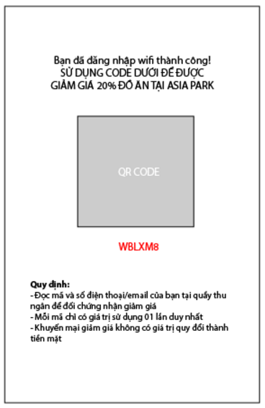
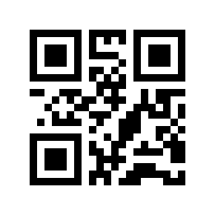
Mục đích
Gửi người dùng cuối một coupon sau khi họ hoàn tất bài khảo sát.
Cám ơn Huỳnh!
Bạn đã đăng nhập thành công.
Sử dụng Coupon dưới đây để được giảm giá 20% thức ăn tại Bonjour Resto

Slide 6
INPUT
Tổng quá
Ví dụ
$_POST = array()
$_POST = array (
'Parameters' => array ( ),
'WifiArea' => array ( 'id' => '367', ),
'User' => array ( 'name' => 'John', 'surname' => 'Doe', 'gender' => 'Male', 'username' => 'john_user', 'email' => 'example@example.com', ),
)

Slide 7
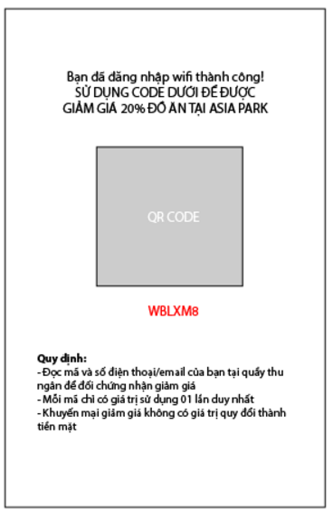
OUTPUT
Tổng quát
Ví dụ
Cám ơn $name!
Bạn đã đăng nhập thành công.
Sử dụng Coupon dưới đây để được giảm giá 20% thức ăn tại Bonjour Resto
Cám ơn Huỳnh!
Bạn đã đăng nhập thành công.
Sử dụng Coupon dưới đây để được giảm giá 20% thức ăn tại Bonjour Resto
$coupon_QR_code
$coupon_code

Slide 8
Resources
Cung cấp
Không cung cấp
Tài khoản truy cập bộ SDK của WiFi Marketing
Hướng dẫn sử dụng SDK của WiFi Marketing
Demo script
Server để Test

Slide 9
Tiêu chí
Xuất được tên của khách hàng đã làm bài khảo sát trên trang HTML
Xuất hiện mã để nhận Coupon trên trang HTML
Trình bày đẹp trang HTML
Trang html xuất ra hiển thị tốt trên cả màn hình máy tính, di động, và laptop
Cung cấp được file chứa các coupon code mà trang HTML sẽ lần lượt sử dụng.

Slide 10
END

